Slide 1
Конфликты в школе и восстановительная медиация
ШСП МОУ СОШ №15 г. Твери
Практика применения восстановительной медиации в школе при решении конфликтных ситуаций с участием несовершеннолетних.
Педагог-психолог: Кузнецова С.Н.

Slide 2
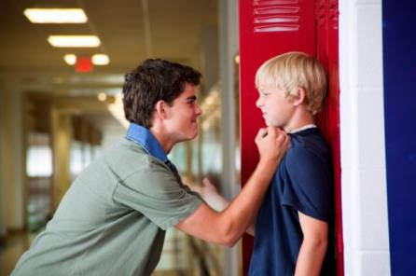
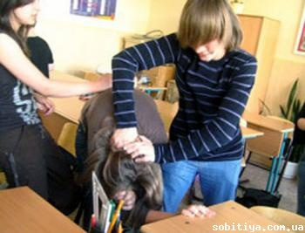

Школа – это универсальная арена, полигон для разрядки детьми своих многочисленных накопившихся негативных импульсов.
Алла Баркан (педиатр и детский психолог)
Именно в школе закладываются основы поведения человека в будущем, способность выйти из конфликтной ситуации.

Slide 3


ВИДЫ КОНФЛИКТОВ В ОО
Наиболее распространены среди учащихся конфликты лидерства,
в которых отражается борьба двух-трех лидеров
и их группировок за первенство в классе.

Slide 4
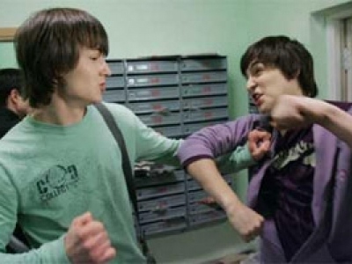
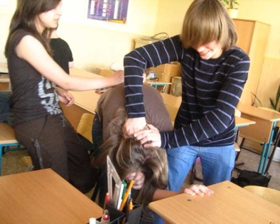
Подростки сами настроены на конфликты, так как их природа более конфликтная, чем конструктивная..
Путь к лидерству, особенно в подростковой среде, связан с демонстрацией превосходства, цинизма, жестокости и безжалостности.

Slide 5
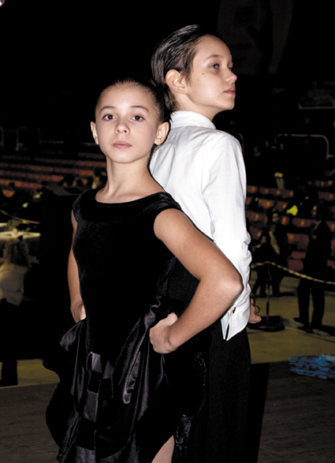
В средних классах часто конфликтуют, группа мальчиков и группа девочек.

Slide 6
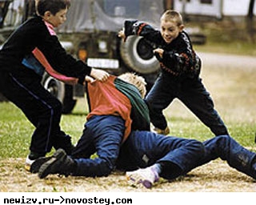
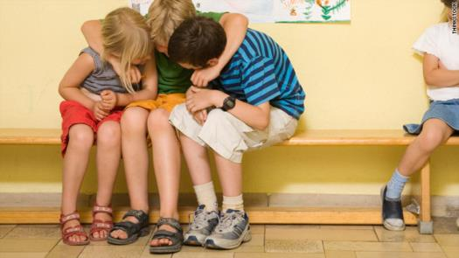
Конфликт трех-четырех подростков с целым классом или конфликтное противостояние одного школьника и класса.

Slide 7

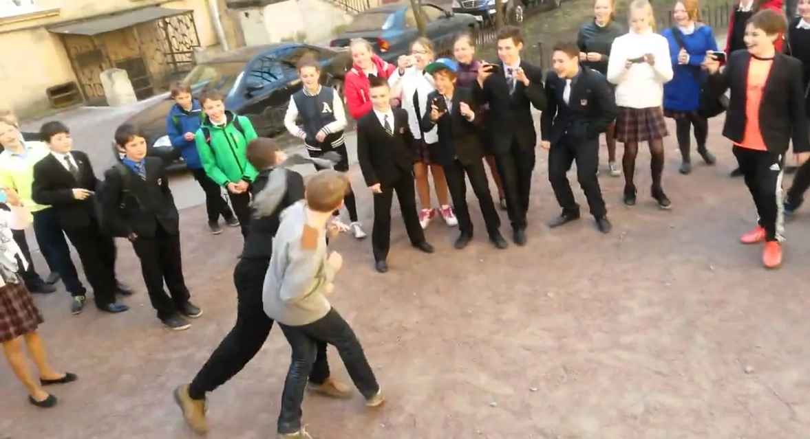
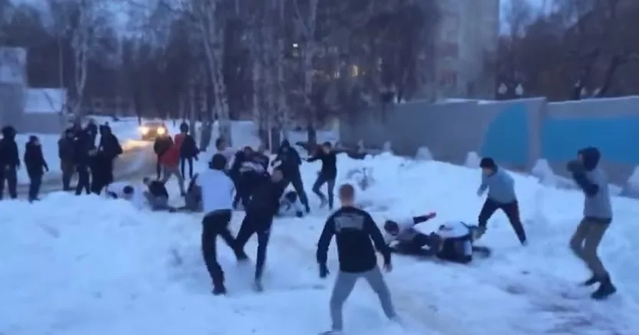


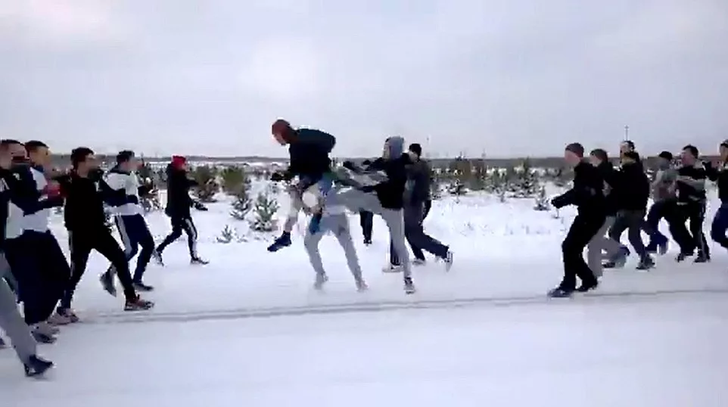
Массовые конфликты: «стрелки», «БуЛЛинг»

Slide 8

ВОССТАНОВИТЕЛЬНАЯ МЕДИАЦИЯ
Медиация – это процесс, в котором участники (конфликтующие стороны) с помощью беспристрастной третьей стороны (медиатора) разрешают свой конфликт.

Slide 9
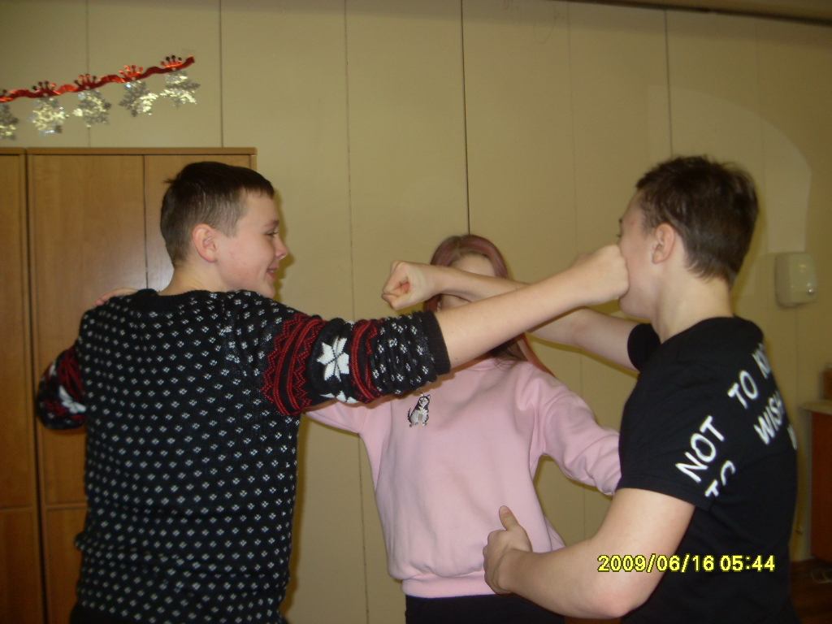
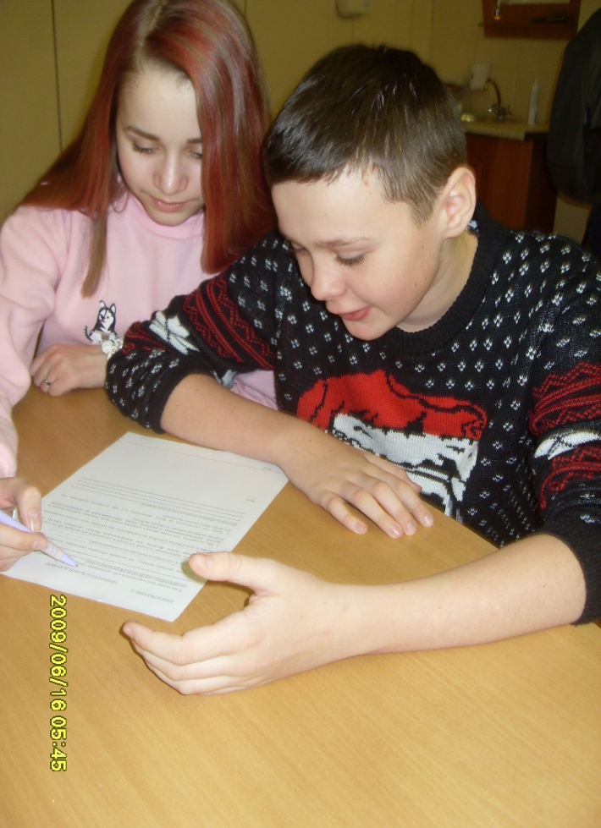
А восстановительная медиация - это система, в которой медиатор создает условия для восстановления способности людей понимать друг друга и договариваться о приемлемых для них вариантах разрешения проблем, возникших в результате конфликтной ситуации.

Slide 10
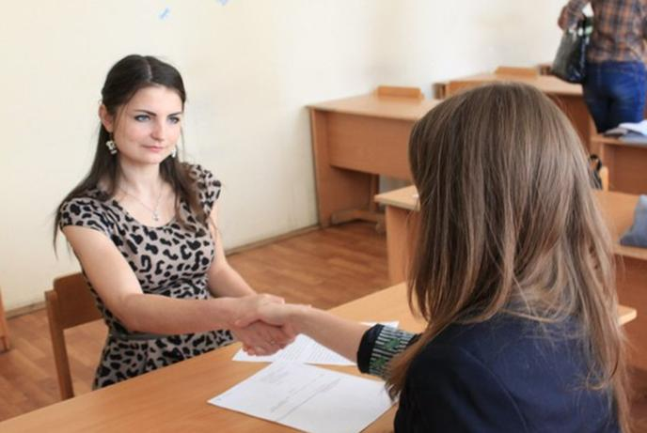
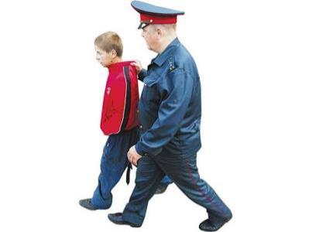
Практика показывает, что Осознание случившегося и
договоренности, достигнутой на подобных встречах, приводят к более существенным результатам, чем наказание.

Slide 11
Организация работы ШСП в моу сош №15
Школьная служба примирения в нашей школе работает с 2014 года.
Но для организации работы пришлось немало потрудиться, чтобы соответствовать технологии школьных служб примирения как Российской модели школьной медиации.

Slide 12
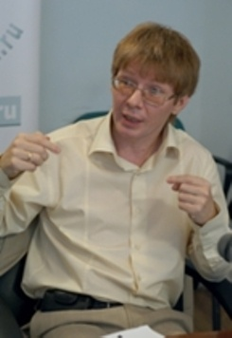
В своей работе ШСП опирается на опыт Коновалова А.Ю. На основе книги Коновалова А.Ю. «Школьные службы примирения и восстановительная культура взаимоотношений» в нашей школе работает ШСП уже четвертый год.
Коновалов Антон Юрьевич Профессиональный медиатор и тренер по медиации, автор концепции школьных служб примирения, автор книги "Школьные службы примирения и восстановительная культура взаимоотношений» Научный сотрудник и Председатель Ассоциации кураторов служб примирения и медиаторов г. Москвы. Член Ассоциации управляющих советов образовательных учреждений г. Москвы Член Европейского форума по Восстановительному правосудию.

Slide 13
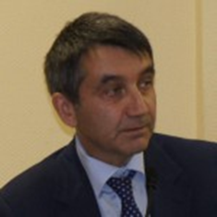
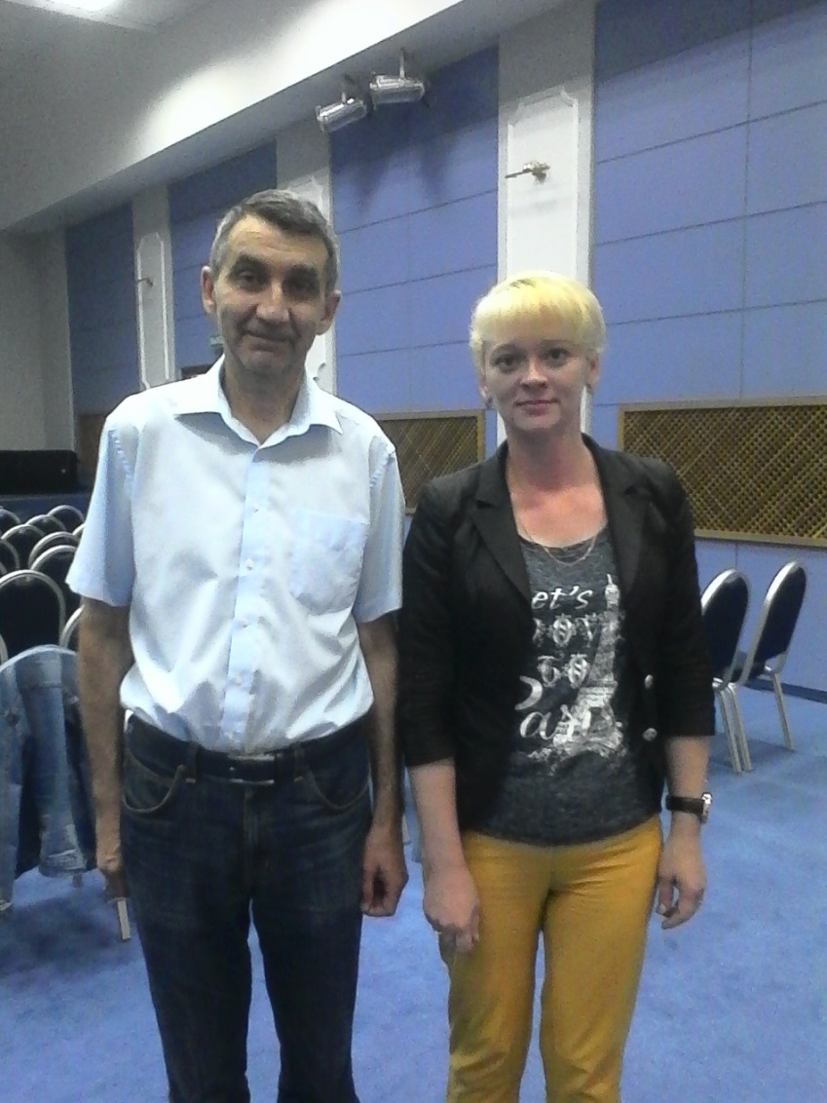
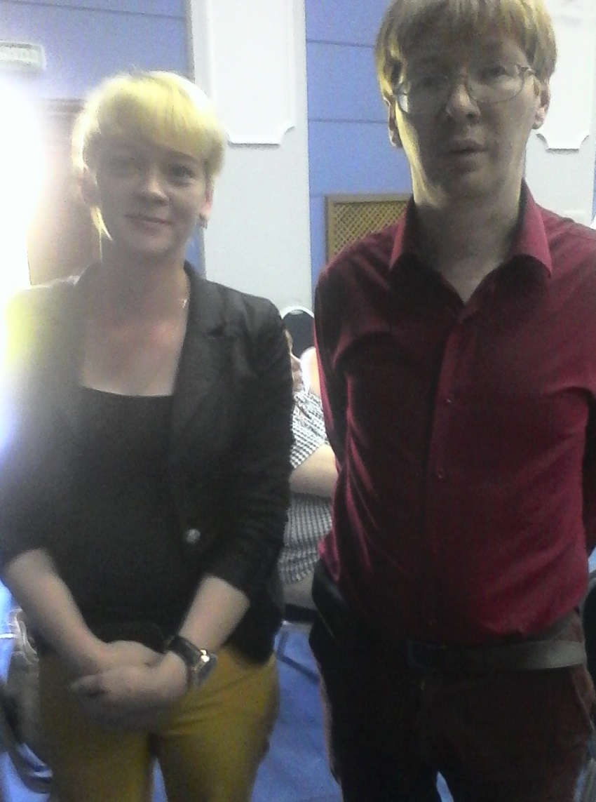
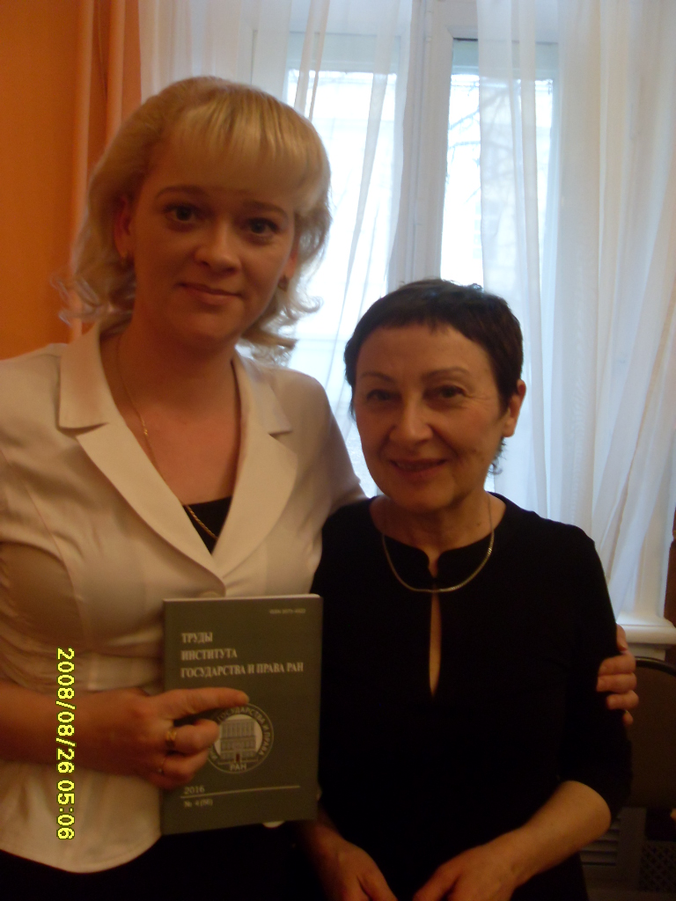
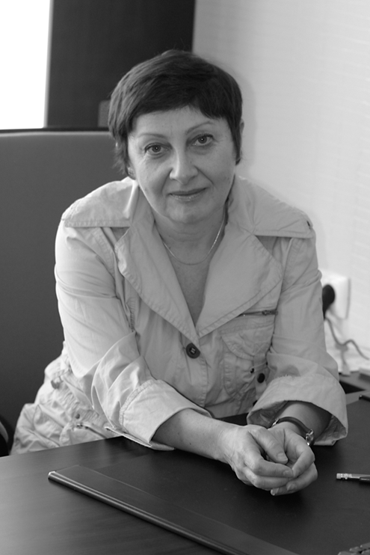
ШСП МОУ СОШ №15 сотрудничает с - Межрегиональным общественным
центром «Судебно-правовая реформа» (МОО),
в частности с президентом ОЦ
Максудовым Рустемом Рамзиевичем уже третий год.
Так же МОУ СОШ №15 сотрудничает с
- институтом Государства и Права РАН г. Москвы.
В частности с Карнозовой Людмилой Михайловной, ведущим научным сотрудником cектра проблем правосудия Института государства и права РАН,, руководителем направления «Программы восстановительного правосудия по уголовным делам»
и Коноваловым Антоном Юрьевичем

Slide 14
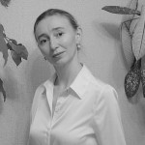
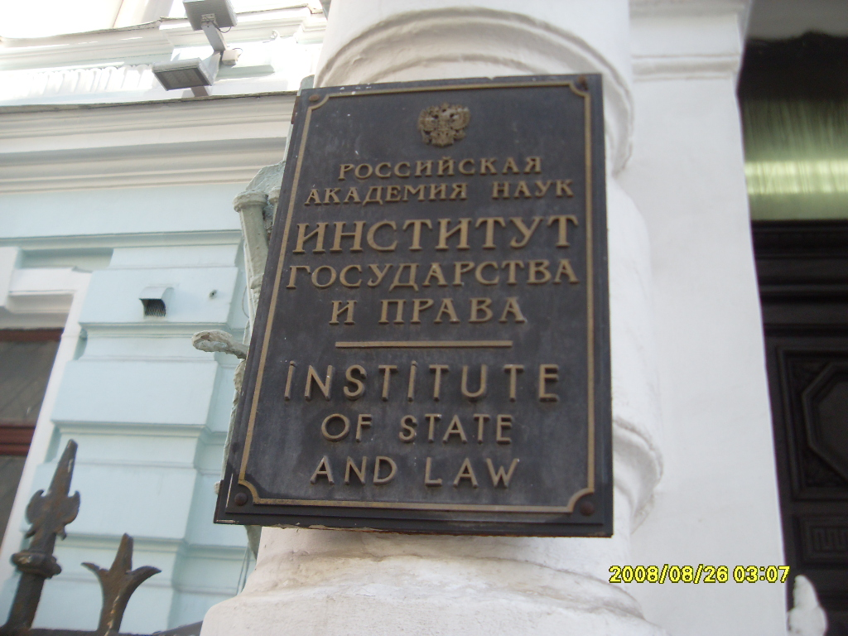
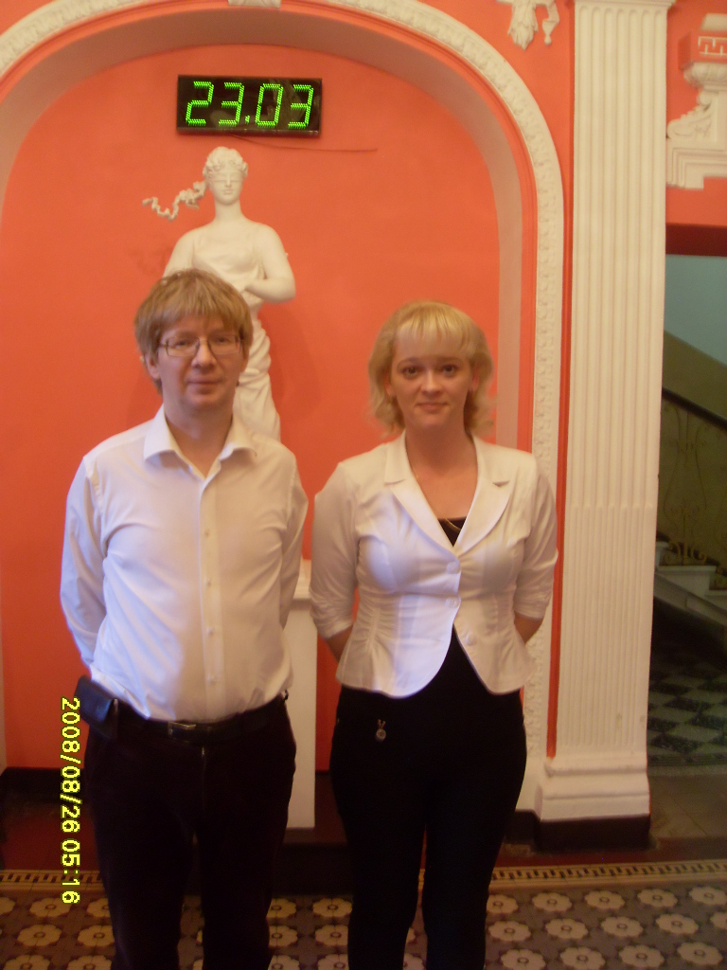
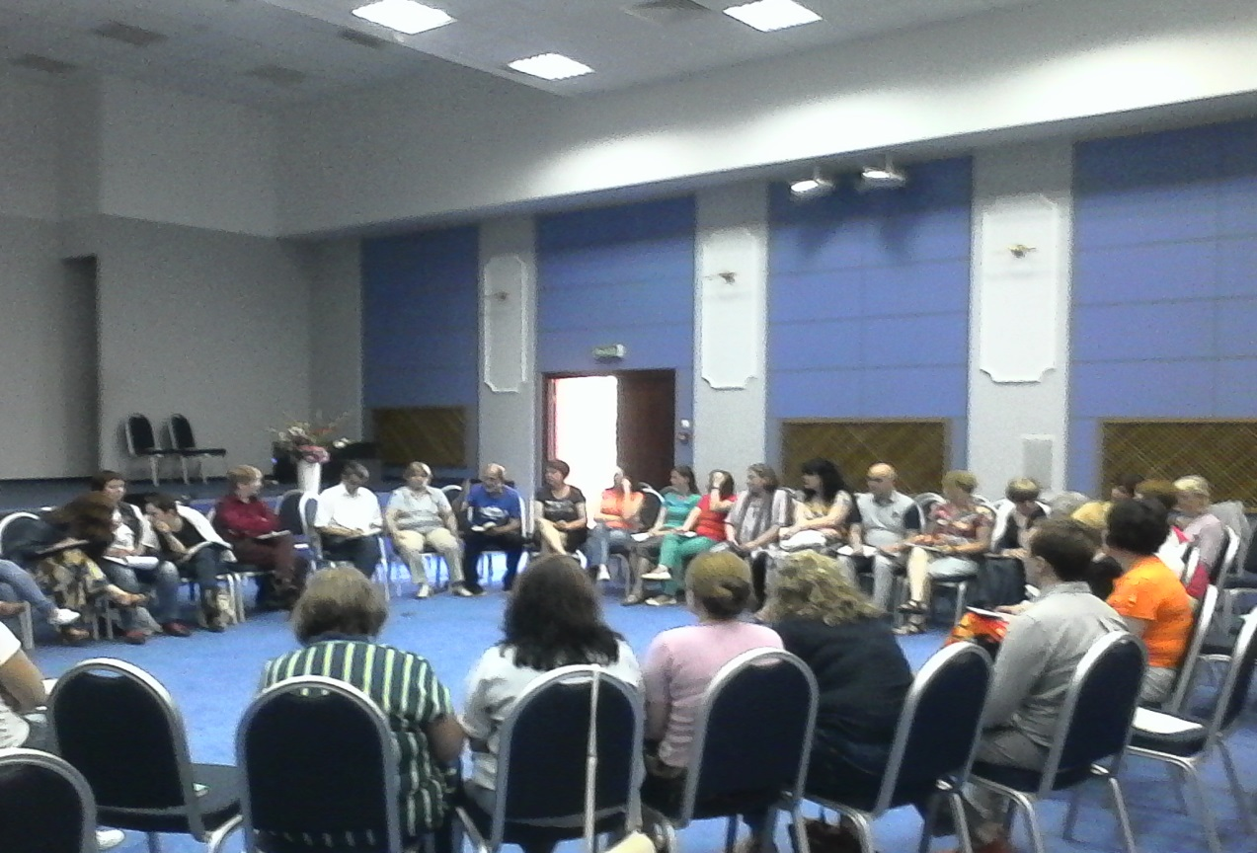
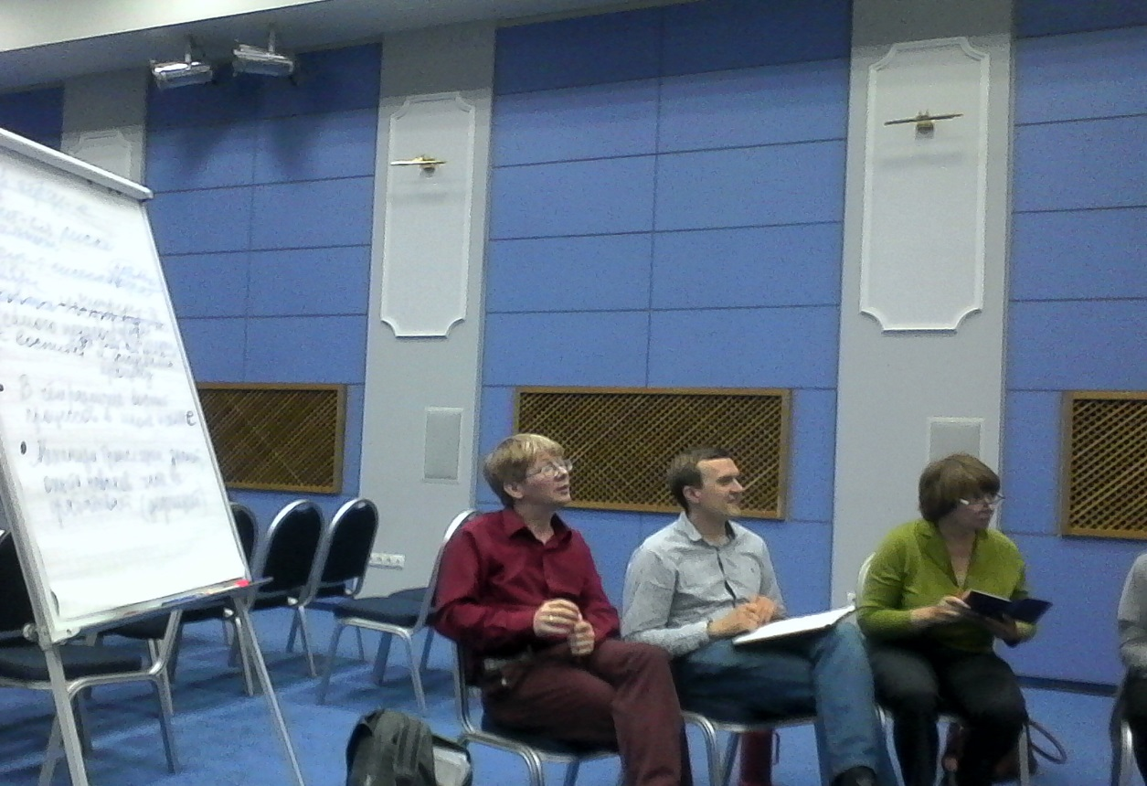
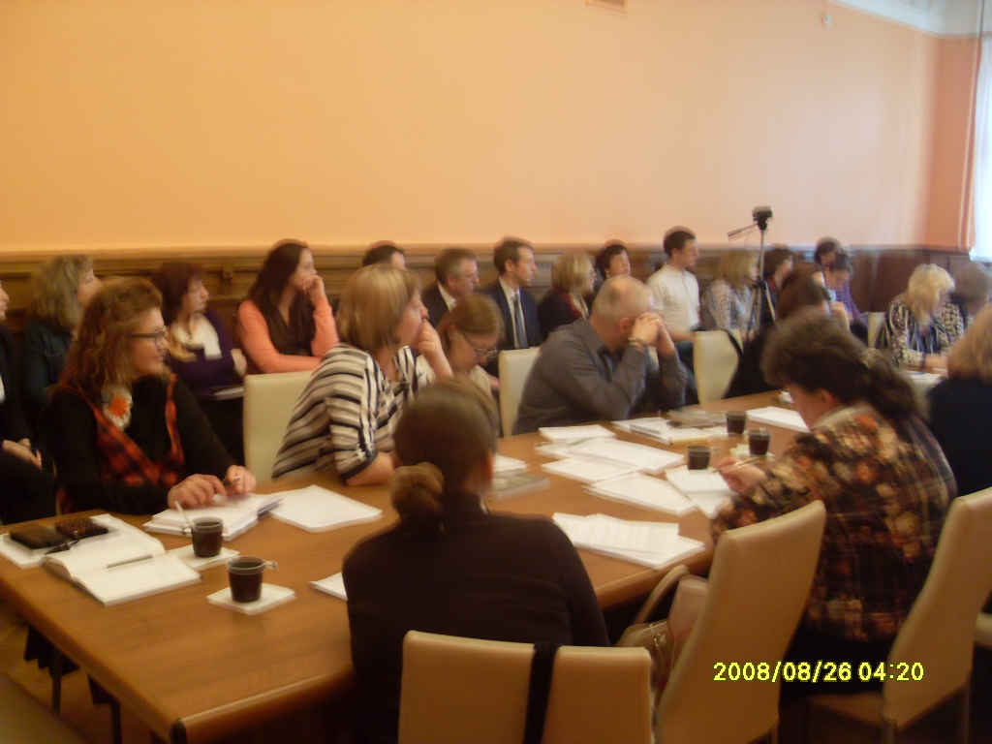
Межрегиональное взаимодействие
Помимо этого сотрудничаем с Путинцевой Натальей Владимировной -медиатором и тренером по медиации Центра «Перекресток» г. Москвы, ГБОУ ЦППП «Юго-Запад».
Центром Судебно-правовая реформа проводится обучение медиаторов; межрегиональные и Всероссийские конференции, научно-теоретические семинары, посвященные практикам разрешения конфликтов и примирению, профилактике правонарушений.

Slide 15
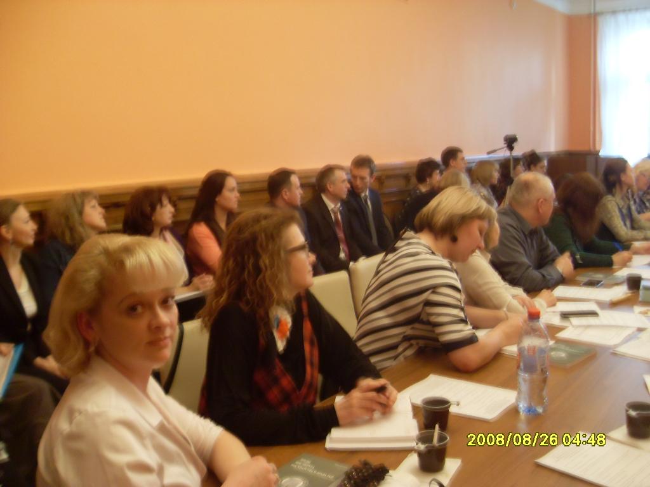
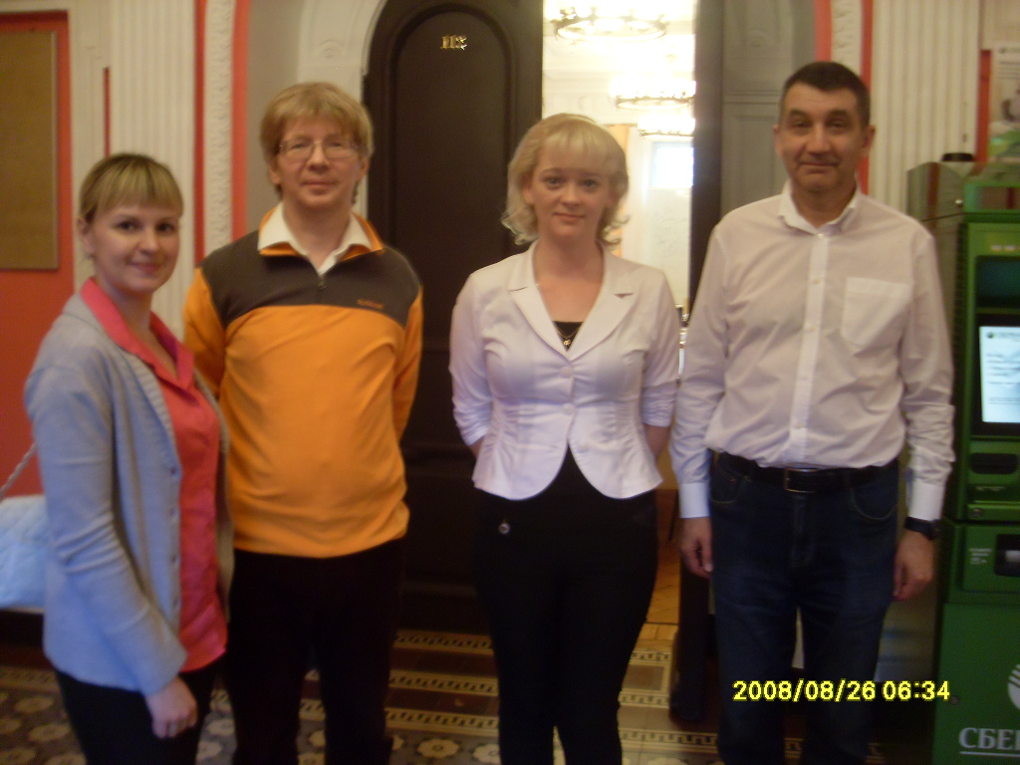
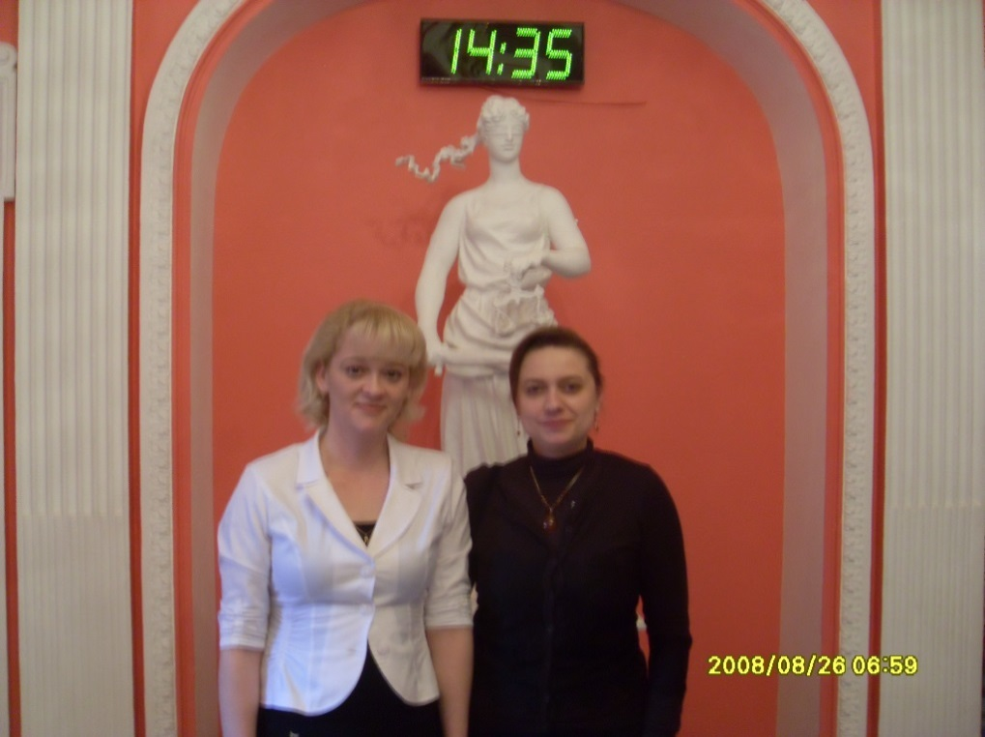
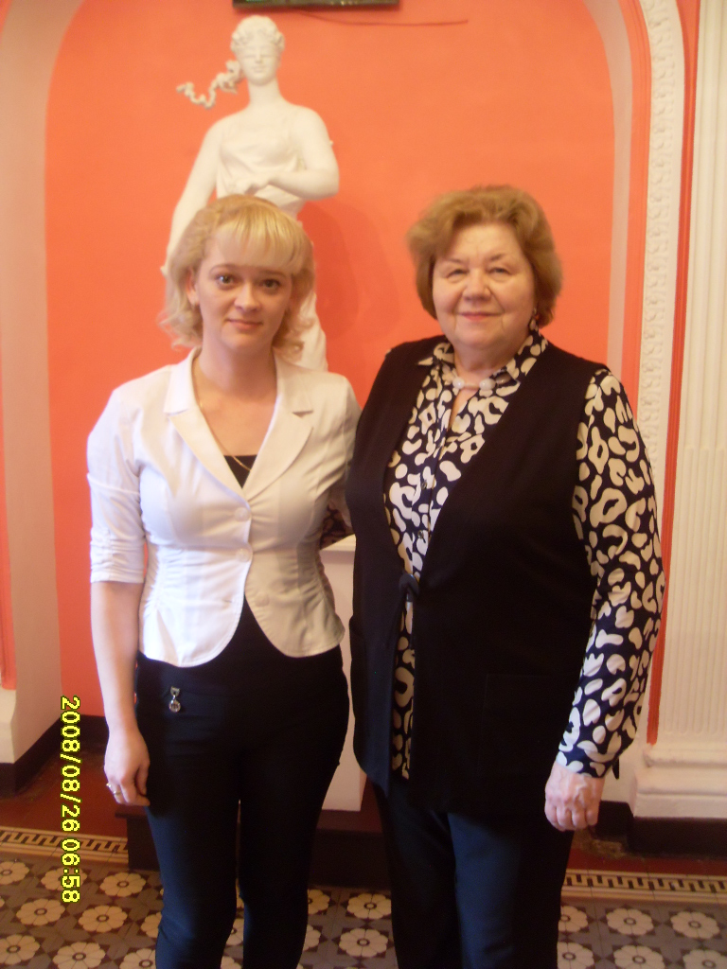
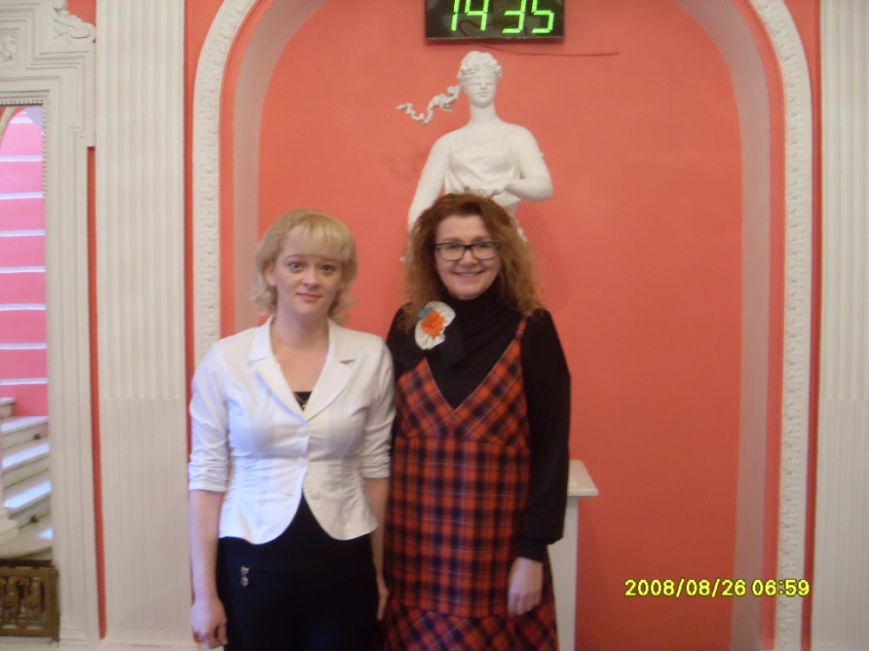
В марте, каждого года в Институте государства и права РАН г. Москвы проводится (вот уже на протяжении восьми лет) межрегиональный Всероссийский семинар по анализу программ восстановительного правосудия и иных восстановительных программ с участием несовершеннолетних, в котором принимают участие педагоги и нашей школы.
Семинары проводятся в рамках программы «Сообщества восстановительных практик: от ремесла к методической оснащенности» на основании Соглашения между Министерством развития РФ и Межрегиональной общественной организацией «Общественный центр «Судебно-правовая реформа».

Slide 16
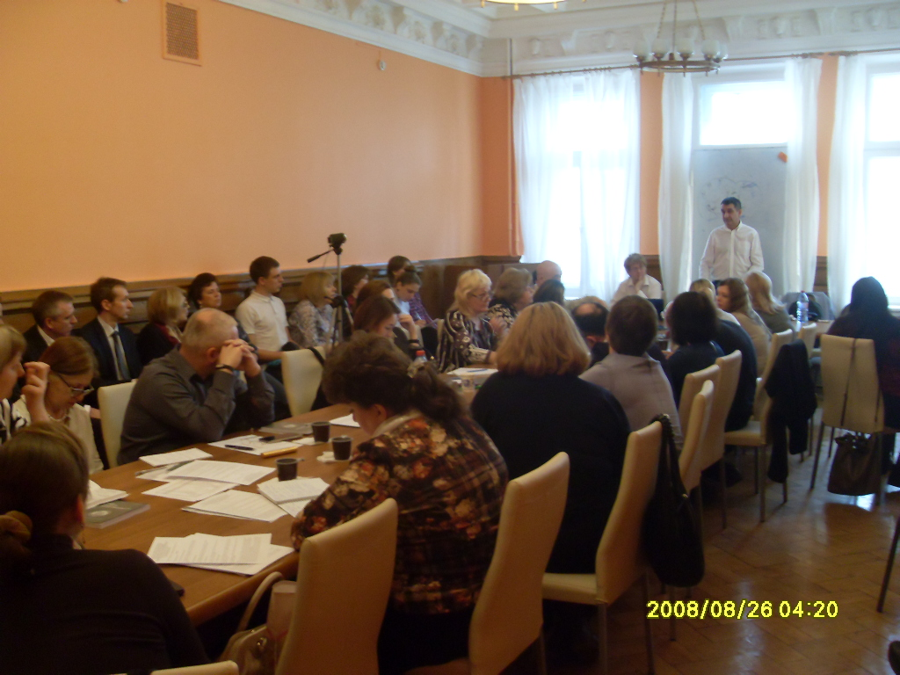
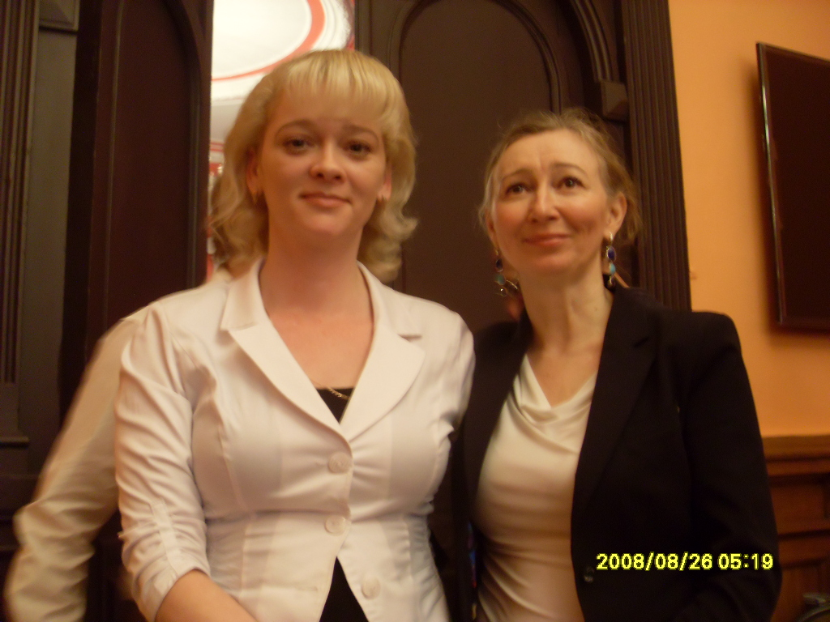
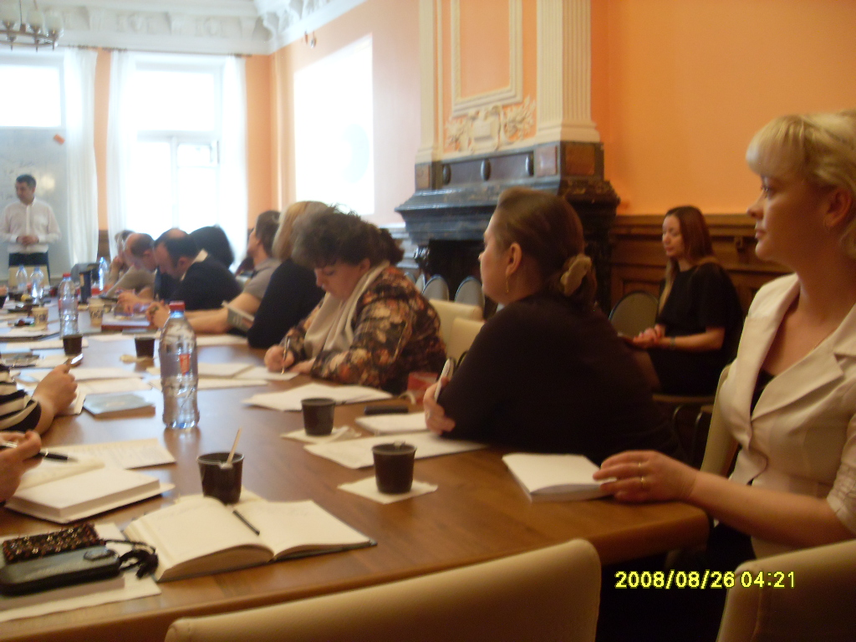
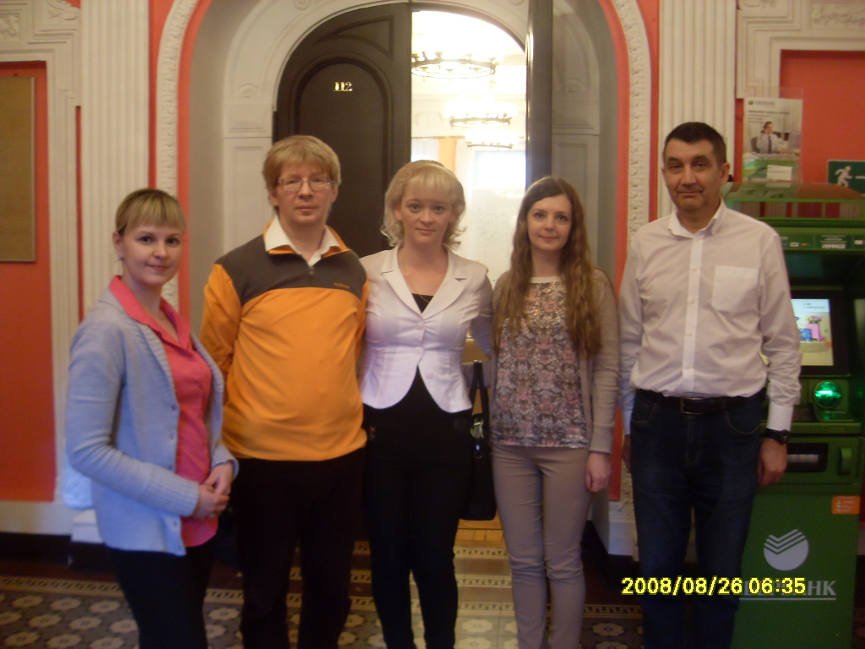
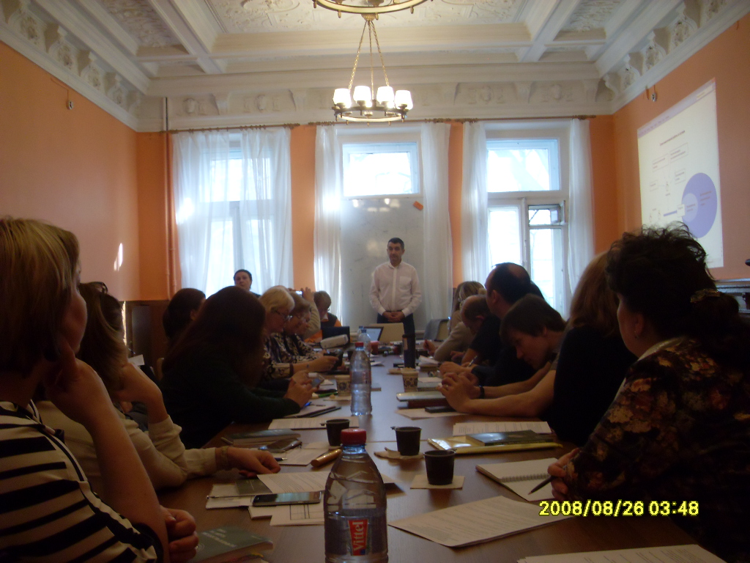
Ведущие семинаров: Коновалов А.Ю., Максудов Р.Р., Карнозова Л.М., Путинцева Н.В., а так же коллеги из разных регионов страны.

Slide 17
За тесное сотрудничество с ОЦ «Судебно-правовая реформа» директор МОУ СОШ №15 и руководитель ШСП имеют благодарности от руководителя и Председателя Ассоциации кураторов служб примирения и медиаторов г. Москвы – Коновалова А.Ю.

Slide 18
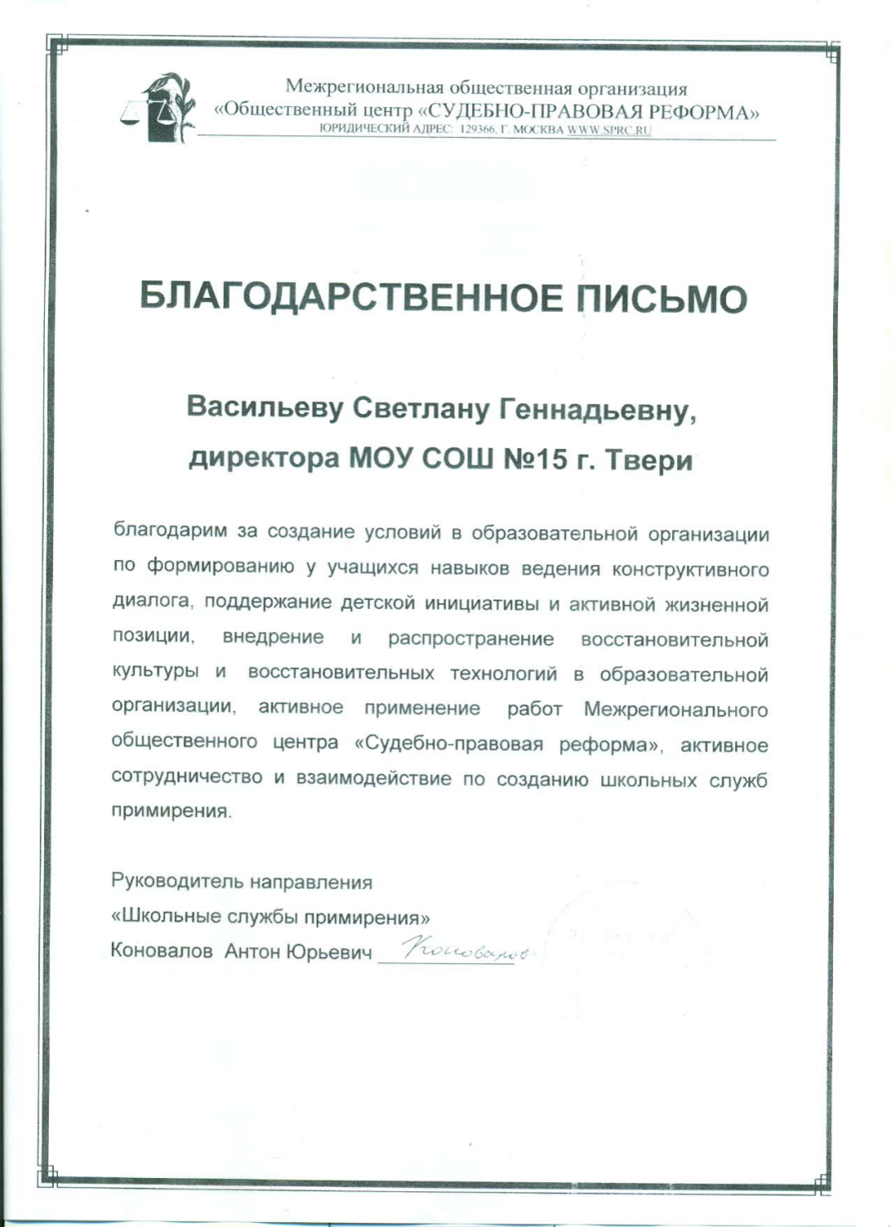
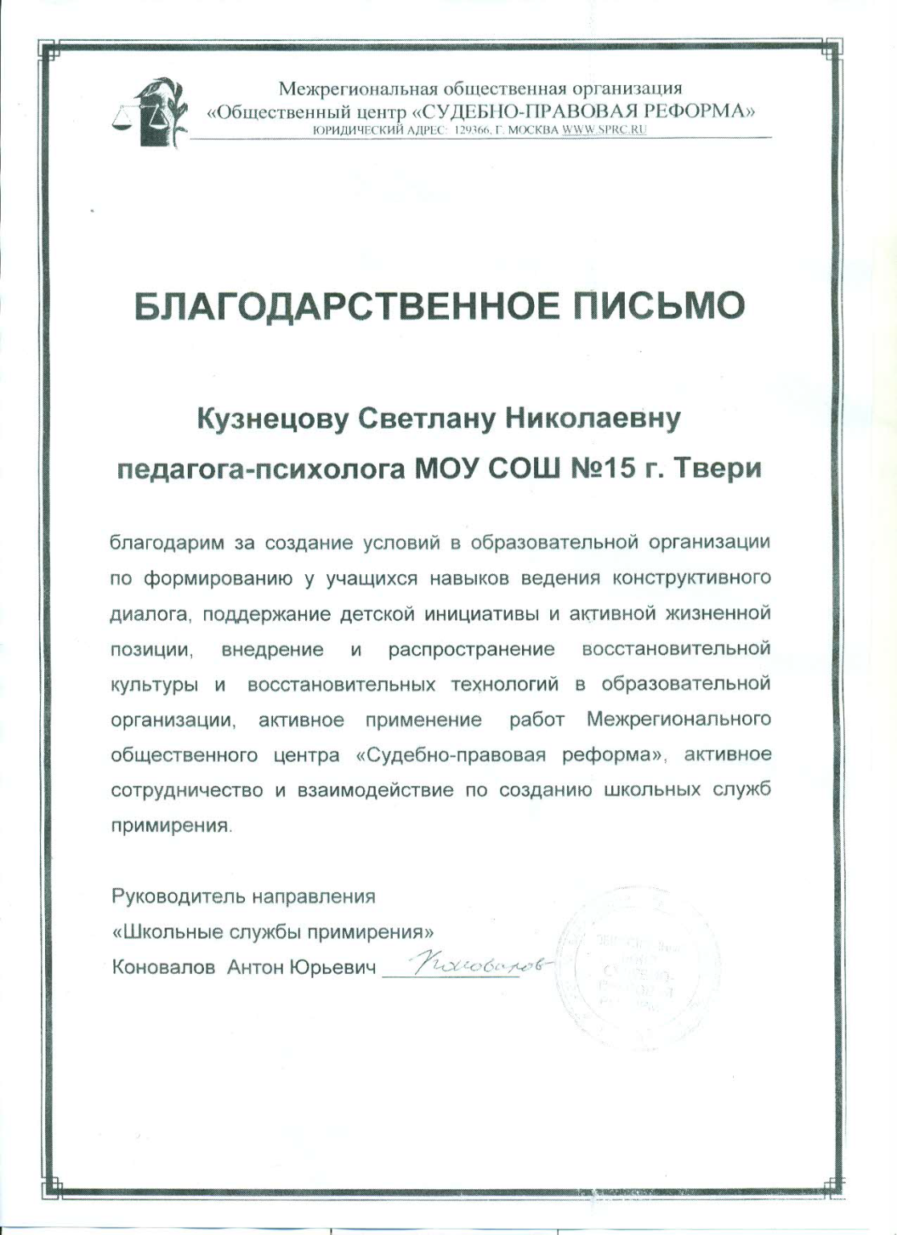

Slide 19
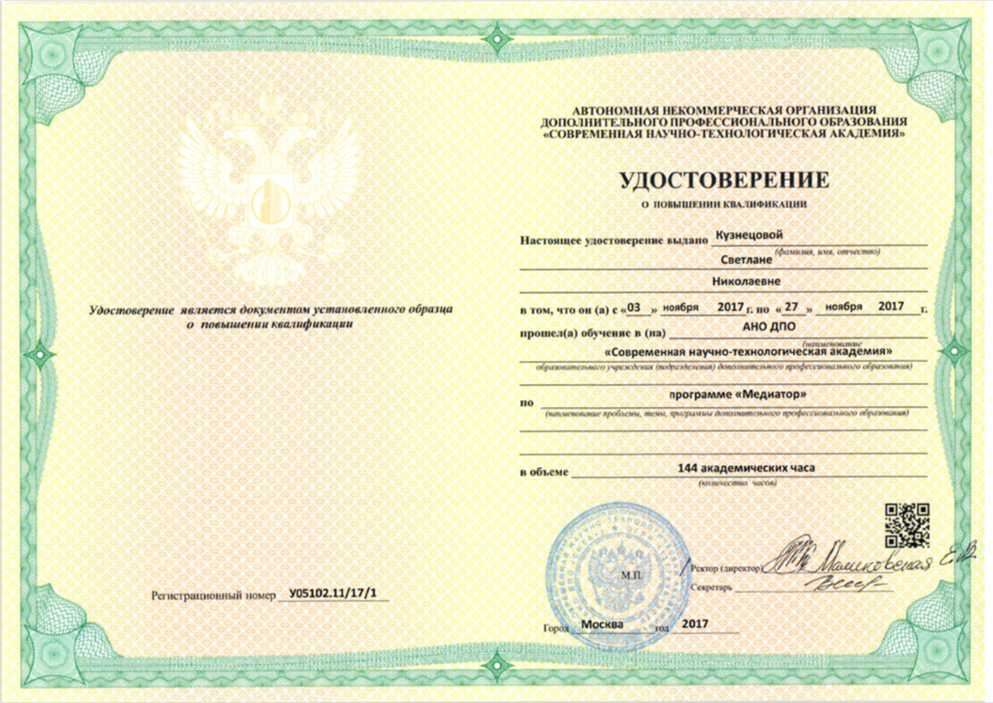
Так же СП МОУ СОШ №15 сотрудничает с ГБОУ ДПО ТОИУУ, совместно с педагогами института руководитель ШСП МОУ СОШ №15 проводит курсы повышения квалификации, поскольку имеет свидетельство медиатора и опыт работы в этой области, которое позволяет обучать как педагогов, так и учащихся, проведению восстановительных медиативных программ.
Помимо этого ШСП сотрудничает как с городскими, так и с региональными ОО, из таких городов как: Тверь, Бологое, Бежецк, Торжок, Конаково, Красный Холм.
Руководитель ШСП МОУ СОШ №15 является медиатором Ассоциации кураторов служб примирения.

Slide 20
Командой СП организуются такие акции как «Прости», «Пойми меня», снимаются видеоролики о работе ШСП, осуществляется знакомство родителей с работой ШСП, учащиеся-медиаторы осуществляют волонтерскую миссию.
ШСП с 2014 года основывается на восстановительной модели медиации и опирается на ее стандарты.

Slide 21
Педагогами школы разработано «Положение о школьной службе примирения», применяется план работы, ШСП имеет свой устав и функциональные обязанности членов ШСП. Правовая основа ШСП (школьной службы примирения) основывается на:
• Конституция Российской Федерации;
• Гражданский кодекс Российской Федерации;
• Семейный кодекс Российской Федерации;
• Федеральный закон от 24 июля 1998 г. № 124-ФЗ «Об основных гарантиях прав ребенка в Российской Федерации»;
• Федеральный закон от 29 декабря 2012 г. № 273-ФЗ «Об образовании в Российской Федерации»;
• Конвенция о правах ребенка; Конвенции о защите прав детей и сотрудничестве, заключенные в г. Гааге, 1980, 1996, 2007 годов;
• Федеральный закон от 27 июля 2010 г. № 193-ФЗ «Об альтернативной процедуре урегулирования споров с участием посредника (процедуре медиации)»;
• Приказ МОУ СОШ №15 «Об утверждении локального акта и составе комиссии от
01.09.2014 №66;
• Приказ МОУ СОШ №15 «Об изменениях в составе комиссии ШСП, утверждении положения о школьной службе примирения от 18.09.2015 №173 п.3».
• Приказ МОУ СОШ №15 «Об изменениях в составе комиссии ШСП на 2016-2017 учебный год».
• Приказ МОУ СОШ №15 «Об изменениях в составе ШСП на 2017-2018 уч.год».

Slide 22
Деятельность ШСП направлена на формирование безопасного пространства (среды) не только для детей, но и для взрослых, путем содействия воспитанию культуры конструктивного поведения в различных конфликтных ситуациях.
В основе деятельности ШСП лежит:
разрешение разнообразных и разнонаправленных конфликтов, возникающих в ОО;
проведение просветительской работы среди обучающихся, коллег и родителей;
предотвращение возникновения конфликтов;
обеспечение формирования и обучения «групп равных» («группы равных» - это группы детей, которые объединены для обучения процедуре медиации и медиативному восстановительному подходу – дети-волонтеры).

Slide 23
Основные направления деятельности школьной службы примирения:
Разбор уже случившихся конфликтных ситуаций;
Профилактика и предупрекждение конфликтных ситуаций через волонтерскую деятельность и команду ШСП.
Это направление является самым основным, так как профилактическая работа – это глобальный пласт системы безконфликтного взаимодействия всех участников образовательного процесса.

Slide 24
Основной целью работы СП является создание условий успешной социализации несовершеннолетних; снижение количества конфликтов через внедрение модели реализации восстановительных технологий в систему профилактики конфликтных ситуаций в школьной среде.

Slide 25
ШСП опирается на следующие принципы:
Принцип добровольности, предполагающий как добровольное участие обучающихся в организации работы службы, так и обязательное согласие сторон, вовлеченных в конфликт, на участие в примирительной программе.
Принцип конфиденциальности,
предполагающий обязательство службы примирения не разглашать полученные в ходе программ сведения. Исключение составляет
информация о возможном нанесении ущерба для жизни, здоровья и безопасности.
Принцип нейтральности,
запрещающий службе примирения принимать сторону одного из участников конфликта. Нейтральность предполагает, что служба примирения не выясняет вопрос о виновности или невиновности той или иной стороны, а является независимым посредником, помогающим сторонам самостоятельно найти решение.

Slide 27
Типы и виды конфликтов, разрешаемые в результате деятельности ШСП МОУ СОШ №15
№ | Типы конфликтов | 2014-2015 уч.год | 2015-2016 уч.год. | 2016-2017 уч.год | 2017-2018 уч.год
1. | Межличностные конфликты | 4 | 7 | 6 | 5
2. | Между родителями учащихся | 1 | 2 | 3 | ---
3. | Взаимные оскорбления между обучающимися (в том числе соц.сети) | 3 | 2 | 3 | ---
4. | Причинение материального ущерба (порча имущества, кража) | 1 | 3 | 3 | ---
5. | Длительные пропуски занятий в результате конфликта | --- | --- | --- | ---
6. | Между учащимися и педагогами | --- | --- | 1 | 2
7. | Между детьми и родителями | --- | --- | 1 | ---
 | Итого | 9 | 14 | 17 | 7
В период с 2014 по 2017 учебные года было проведено более 40 медиативных восстановительных программ примирения, из них только 2 программы не привели к примирительному договору.

Slide 28

Функционирование ШСП в образовательной организации позволяет:
сократить общее количество конфликтных ситуаций, в которые вовлекаются дети;
повысить эффективность ведения профилактической и коррекционной работы, направленной на снижение проявления асоциального поведения обучающихся;
сократить количество правонарушений, совершаемых несовершеннолетними;
обеспечить открытость деятельности образовательной организации в части защиты прав и интересов детей;
оздоровить социально-психологическую обстановку в образовательной организации.

Slide 29
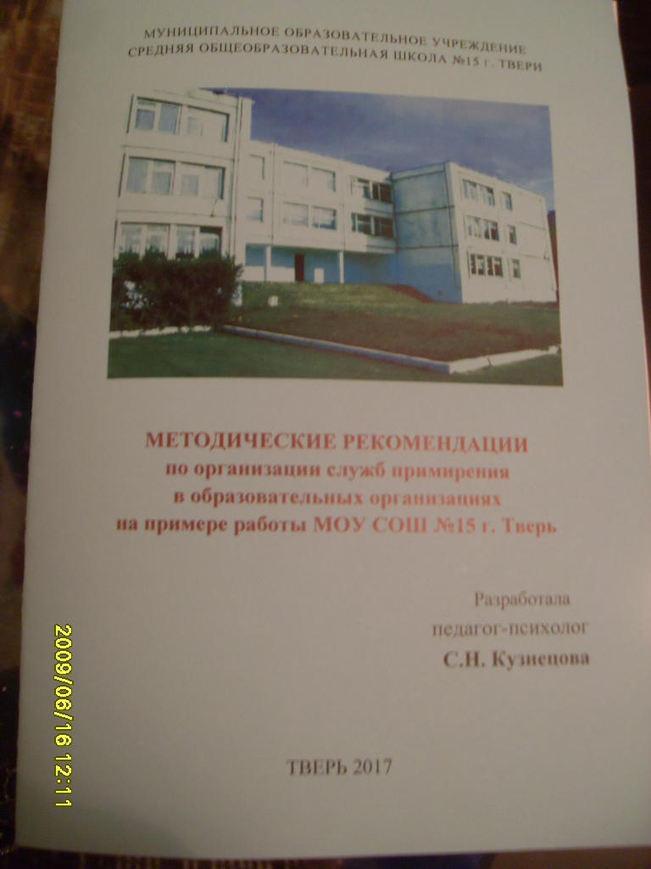
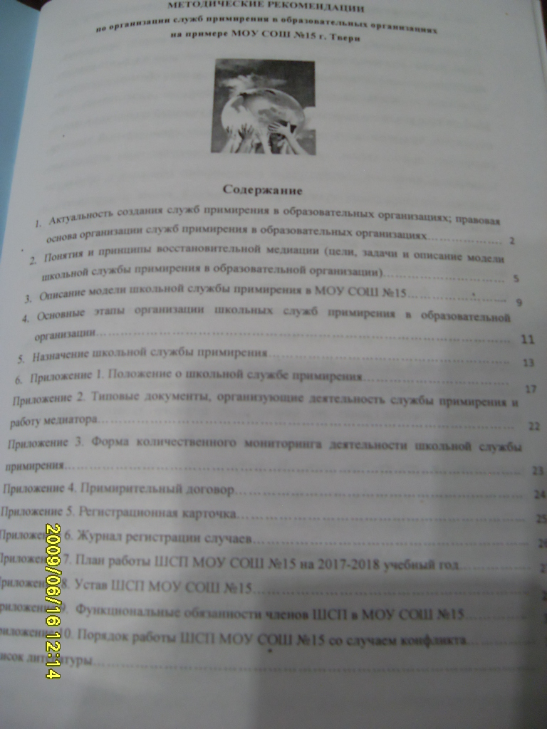
На основе наработанного опыта опубликовано методическое пособие:
МЕТОДИЧЕСКИЕ РЕКОМЕНДАЦИИ
по организации служб примирения
в образовательных организациях
на примере работы МОУ СОШ №15 г. Тверь

Slide 30
Для обучающихся школы проводятся ситуативные занятия, а для младших классов игры по внедрению восстановительной медиации, применению методов конструктивного реагирования в конфликте. | Необходимо сменить административно-карательную направленность взрослых и опору на силу у школьников на восстановительный способ разрешения конфликтных ситуаций.

Slide 31
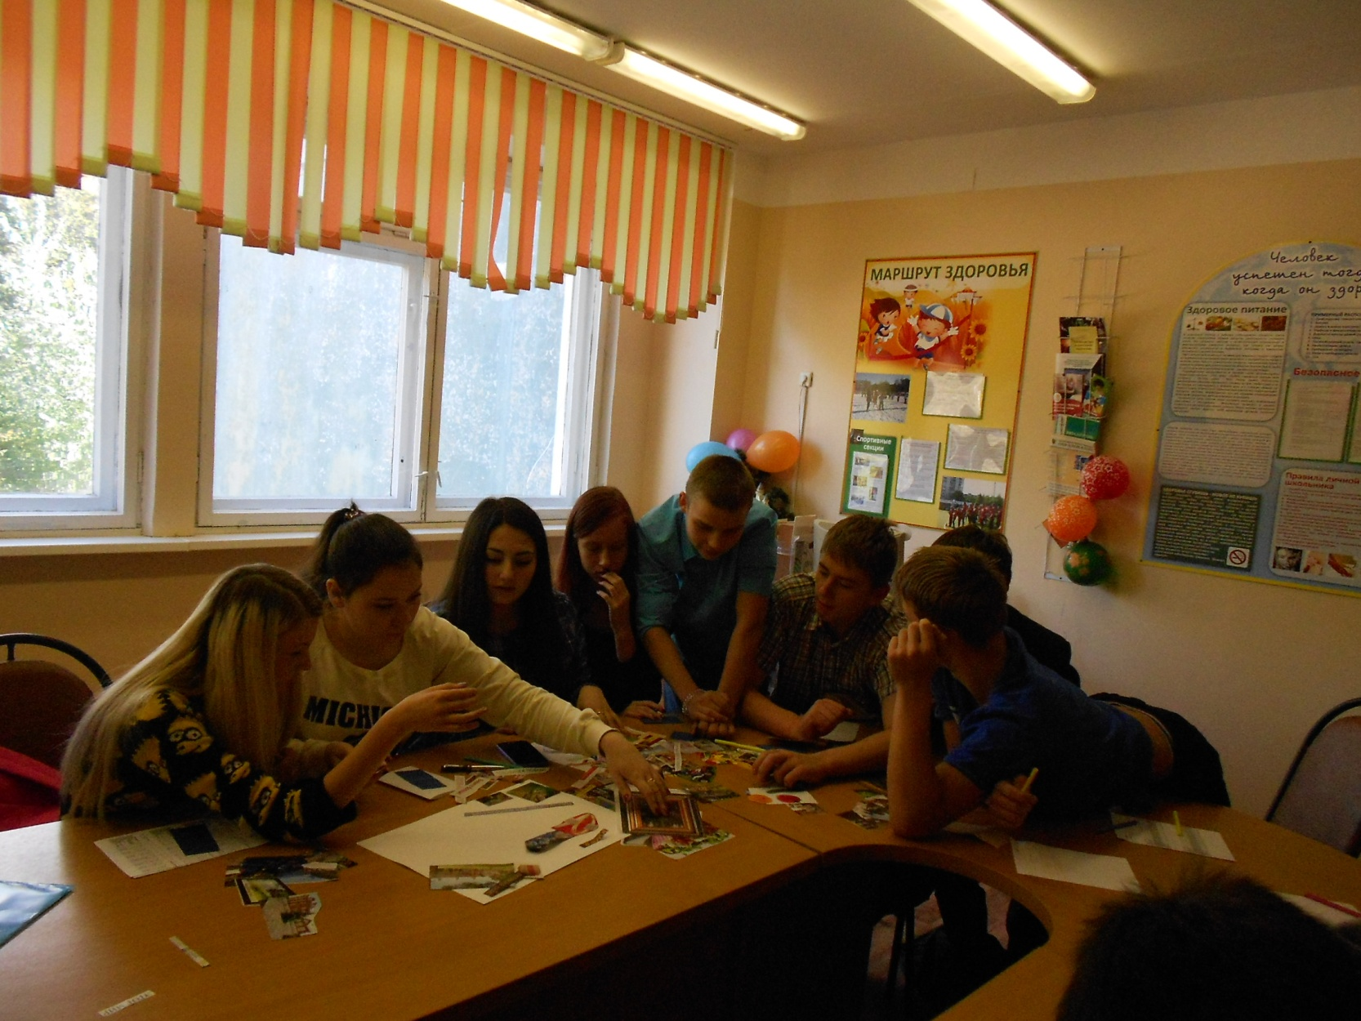
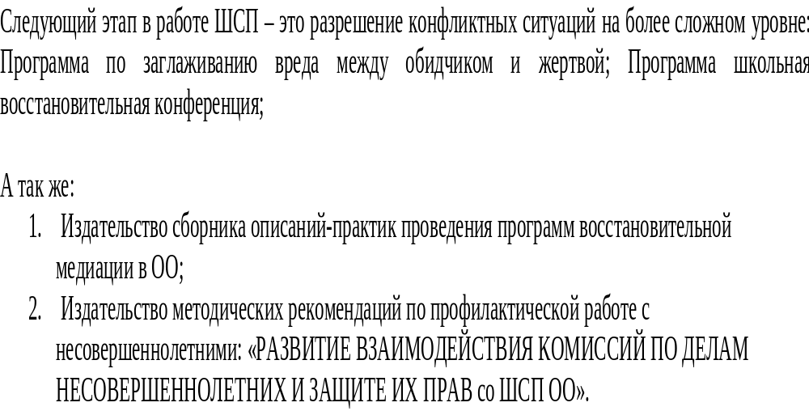
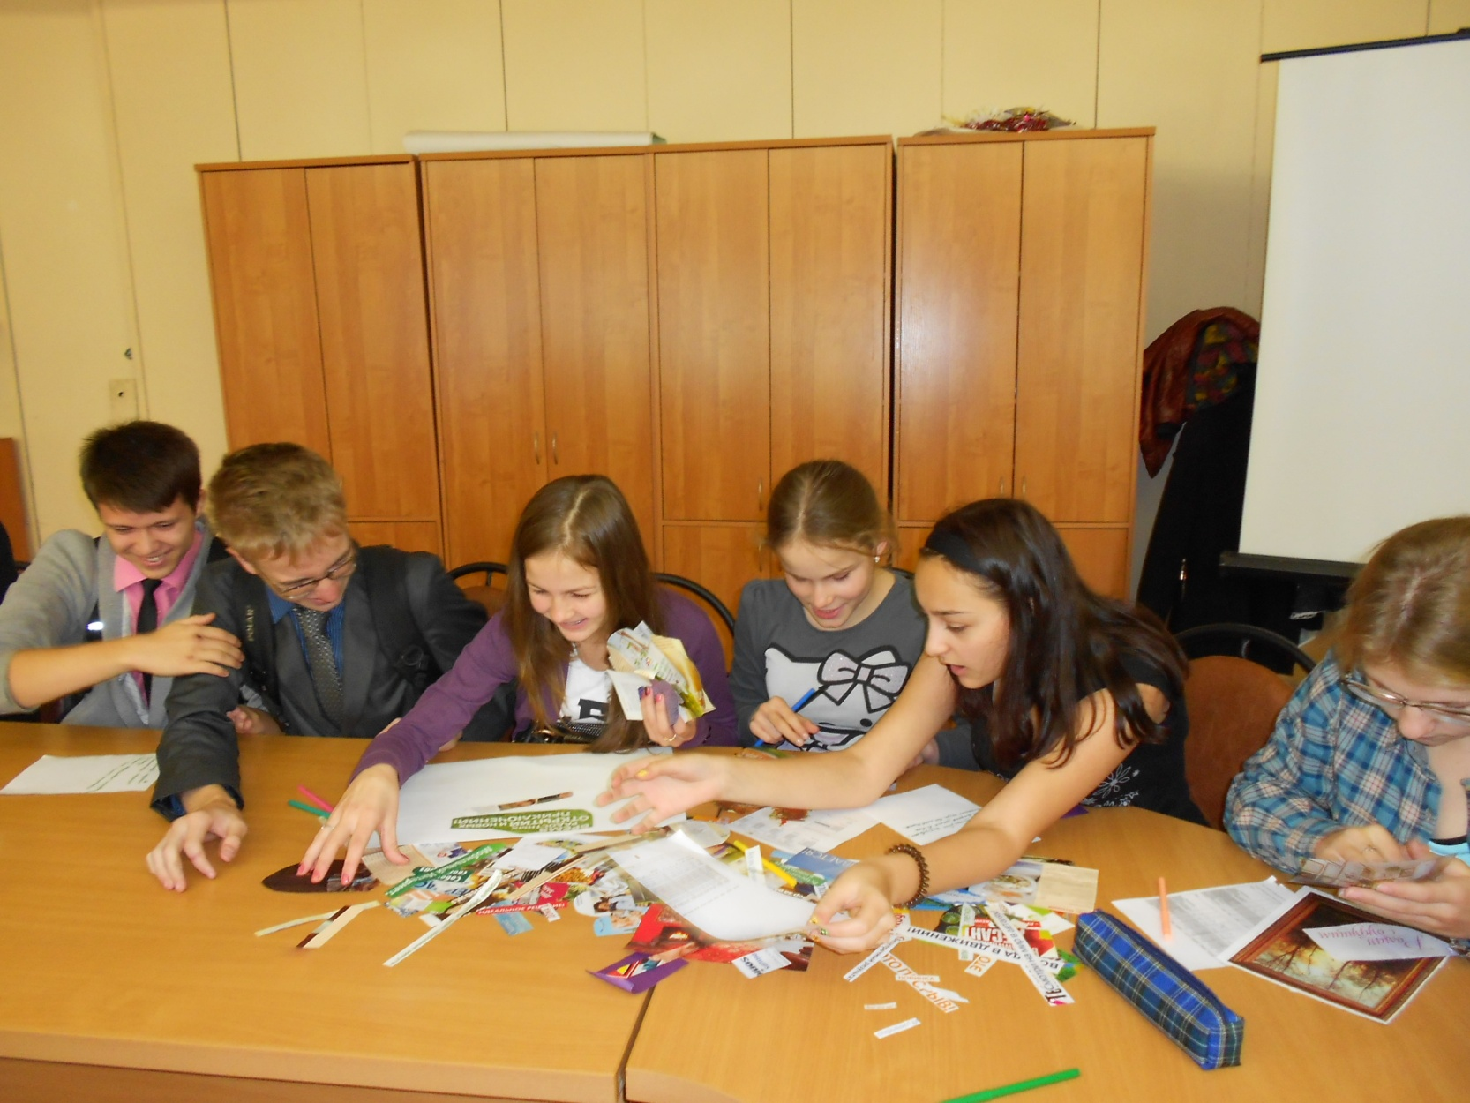
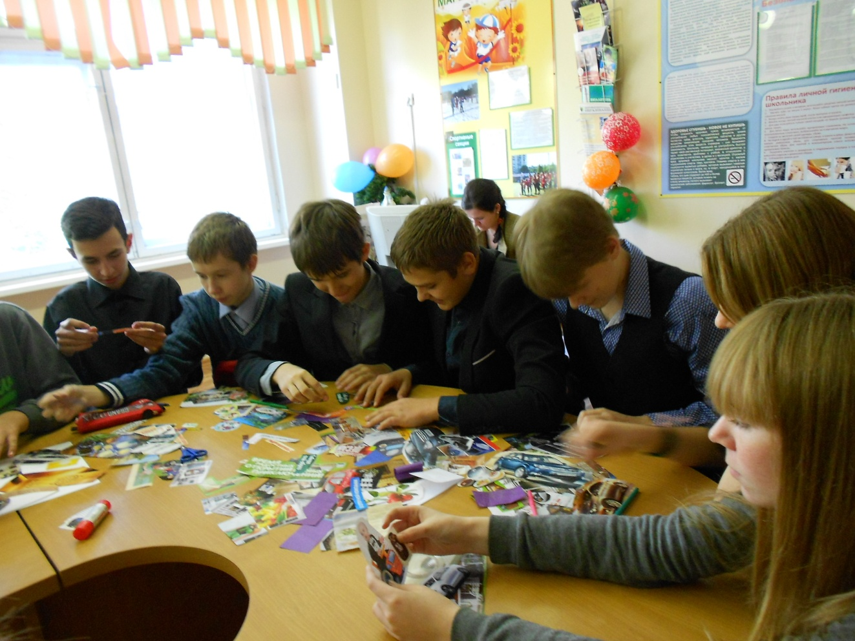
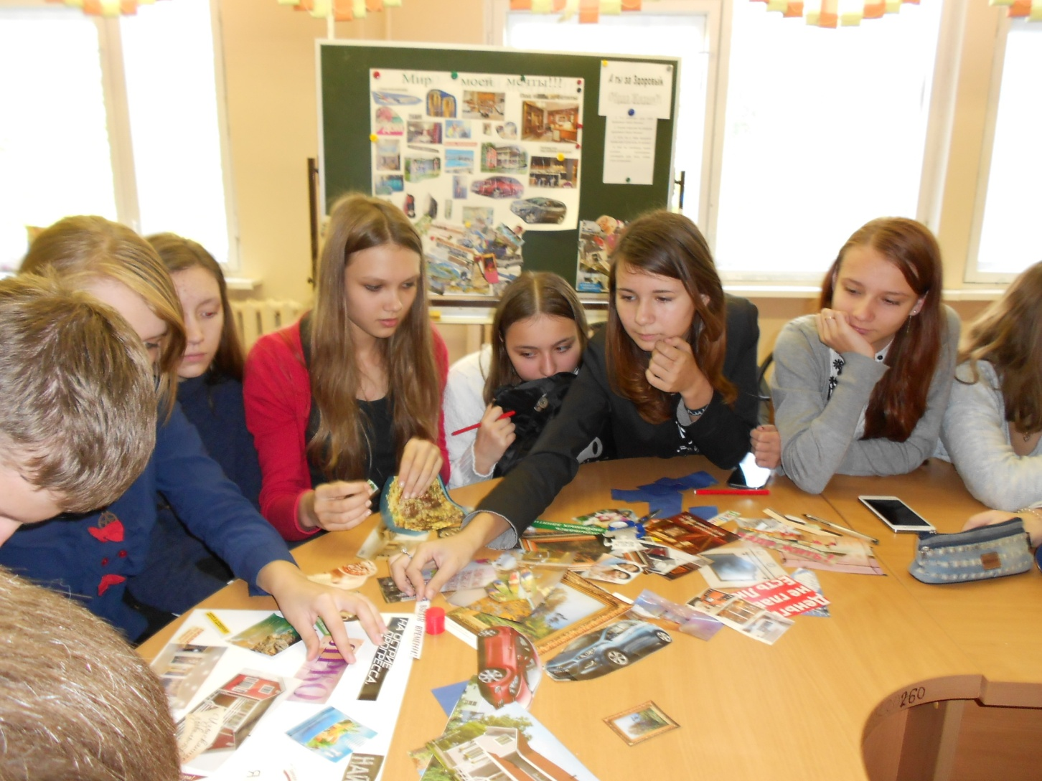
О проекте ШСП – 2

Slide 32
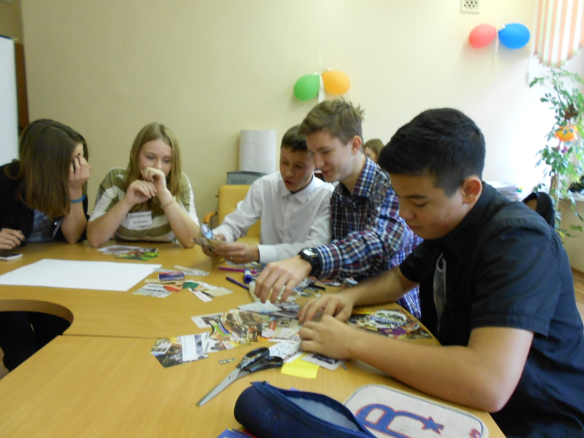
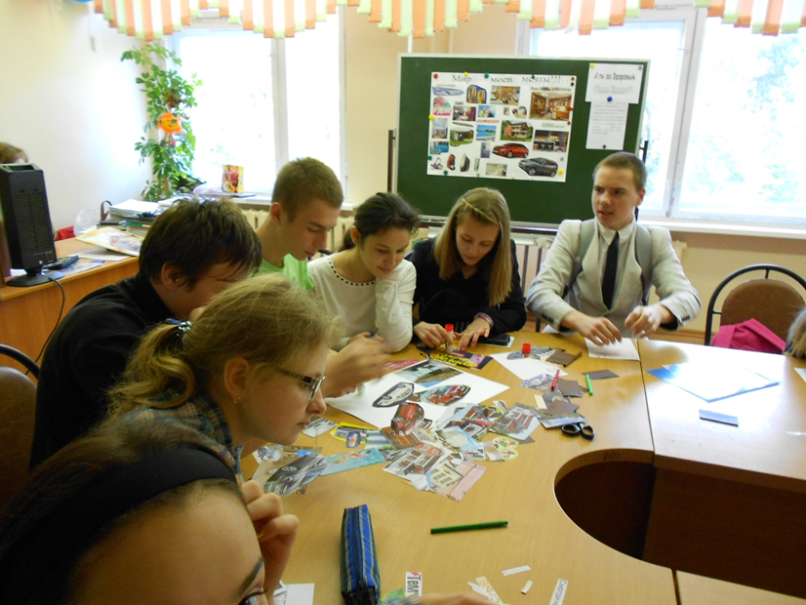
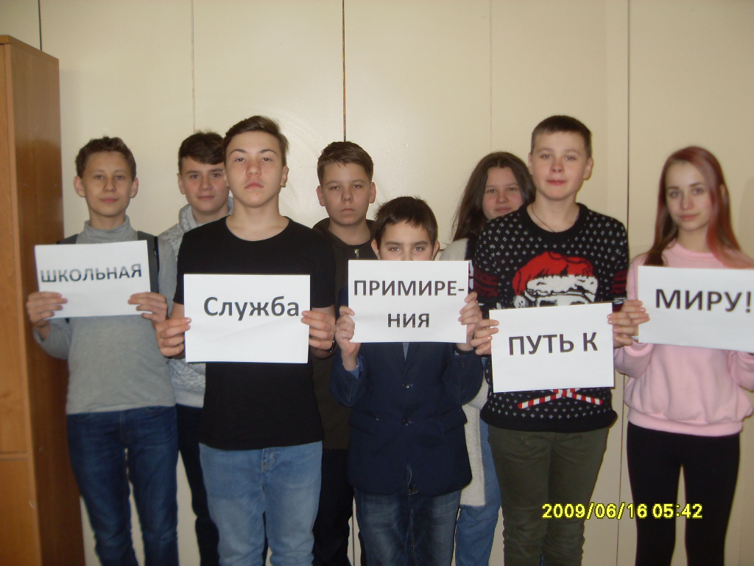
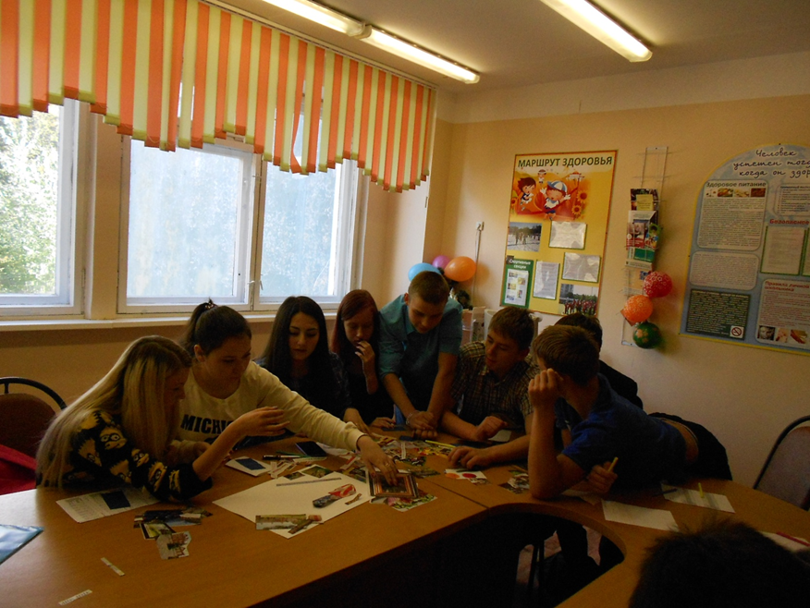
Спасибо за внимание!
Присоединяйтесь к нам! ШСП – путь к миру!

